Slide 1
Elektronická Spisová Služba
Oběh základních dokumentů v ESS

Slide 2
Důležité dokumenty ESS
Opatření rektora č. 60/2018 - Spisový řád UK
https://www.cuni.cz/UK-9485.html
Interní fakultní informace
https://www.pedf.cuni.cz/PEDF-1759.html
ESS – Elektronická spisová služba

Slide 3
Aplikace ESS
Aplikace ESS se neinstaluje
Uživatelé pracují ve webovém/cloudovém prostředí
Nejvhodnější přistup je pomocí webového prohlížeče: Mozilla Firefox
Produkční prostředí („ostrá verze“)
https://essuk.is.cuni.cz/
ESS – Elektronická spisová služba

Slide 4
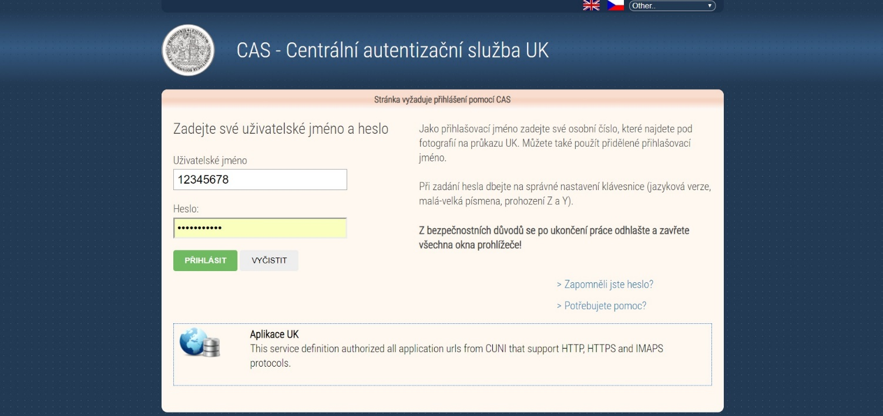
Přihlášení do aplikace ESS - na pracovišti/interní síti UK
Do aplikace ESS se uživatelé přihlašují pomocí svého loginu CAS
Přihlašovací obrazovka se vyvolá automaticky po zadání webové adresy produkčního/testovacího prostředí
ESS – Elektronická spisová služba

Slide 5
Interní pošta (fakultní), která podléhá evidenci v ESS ze stran spisových uzlů I.
FAKTURA
Vždy předat k evidování na podatelnu (s košilkou nebo bez), podatelna eviduje a předává na finanční účtárnu, zde je faktura zpracována nebo opatřena košilkou a vrací se přes podatelnu na pracoviště, z jehož účtu má být hrazena k podpisu. Odpovědný pracovník pracoviště podepíše a faktura se přes podatelnu vrací zpátky na FÚ. Toto vše už probíhá mimo evidenci ESS.
ESS – Elektronická spisová služba

Slide 6
Interní pošta (fakultní), která podléhá evidenci v ESS ze stran spisových uzlů II.
ŽÁDOST STUDENTA
Vždy předat k evidenci v ESS na hlavní podatelně. I v případě, že se jedná o žádost, která přišla mailem nebo došla na katedru v jiném formátu, který katedra uzná za plnohodnotný.
Podatelna opatří štítkem a předává na SO ke zpracování.
Následující kroky neprobíhají přes ESS: Pokud SO ke zpracování žádosti potřebuje vyjádření katedry, vrací přes podatelnu žádost na katedru. Katedra zpracuje a vrací přes podatelnu zpátky studijnímu oddělení.
ESS – Elektronická spisová služba

Slide 7
Interní pošta (fakultní), která podléhá evidenci v ESS ze stran spisových uzlů III.
NÁVRH O PŘIJETÍ - HPP
Vždy zaevidovat v ESS s vypravením na Personální oddělení, které na základě č.j. Žádosti o přijetí vygeneruje č.j. pro novou smlouvu.
ESS – Elektronická spisová služba

Slide 8
Interní pošta (fakultní), která nepodléhá evidenci v ESS ze stran spisových uzlů
DPP a DPČ
Podatelna neeviduje (uživatel spisového uzlu nepředává k evidenci na podatelnu).
Podatelna eviduje pouze ty DPP a DPČ, které přijdou doporučenou poštou (v tomto případě ale dokumenty do systému nescanuje).
ESS – Elektronická spisová služba

Slide 9
Při odesílání dokumentů NEOPOMENOUT
Dávat zvýšený pozor na druh zásilky (obyčejná, doporučená, doporučená do vlastních rukou ...)
Uvádět číslo střediska/účtu, ze kterého je hrazeno odeslání
Doporučené zásilky:
vypravit vždy pomocí ESS
předat na podatelnu fyzicky i v ESS
označení "D" nebo obdobně
V případě odesílání pošty do zahraničí, uvádět název státu (včetně Slovenské republiky)
ESS – Elektronická spisová služba

Slide 10
Při předání dokumentů k internímu vyřízení NEOPOMENOUT
Dokumenty s osobními údaji, které si útvary předávají mezi sebou přes podatelnu, je nutné mít vždy uložené v uzavíratelných obálkách, aby nedocházelo k poručování zákonných nařízení dle GDPR !!
ESS – Elektronická spisová služba

Slide 11
Druhy podatelen PedF
Hlavní podatelna
Pro většinu celofakultní příchozí/odchozí pošty
Podatelna děkanátu
Primárně pro oddělení kanceláře děkana/tajemnice
Fakultní komunikaci skrze datové schránky
Dokumenty podléhající podpisu pana děkana/paní tajemnice
ESS – Elektronická spisová služba

Slide 12
Důležité kontakty
Operativní dotazy (podatelna):
Bc. Jolana Svobodová
E-mail: jolana.svobodova@pedf.cuni.cz
Telefon: 221 900 128
Linka: 128
Systémové žádosti/dotazy (koordinátor)
Igor Červený
E-mail: igor.cerveny@pedf.cuni.cz
Telefon: 221 900 353
Linka: 353
ESS – Elektronická spisová služba

